Slide 1

Undirstöður hagfræði, 3. útgáfa
16. kafli UPPLÝSINGAR, ÁHÆTTA OG VÁTRYGGINGAR
PowerPoint-myndasýning

Slide 2
YFIRLIT 16. KAFLA
16.1: Vandi ófullkominna og ósamhverfra upplýsinga
16.2: Vátryggingar og ófullkomnar upplýsingar

Slide 3
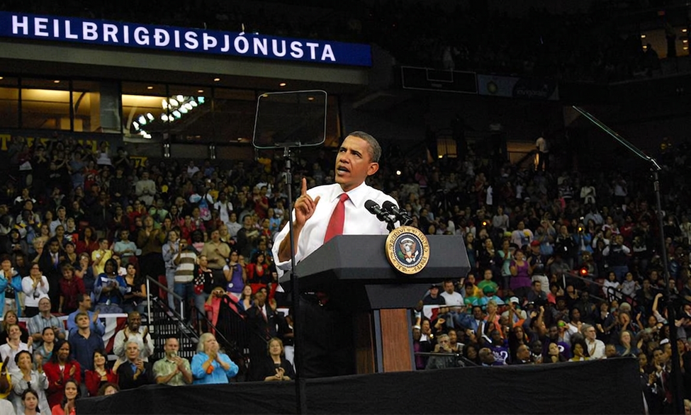
Heilbrigðisumbætur Obama, fyrrverandi Bandaríkjaforseta
Lögin um vernd sjúklinga og heilbrigðisþjónustu á viðráðanlegu verði (PPACA), oftast kölluð Obamacare, tengjast efni þessa kafla náið. Lögin voru umdeild í upphafi en í mars 2022 mældist stuðningur við þau 55%.
(Mynd: breytt útgáfa af „Obama at Healthcare rally at UMD“ eftir Daniel Borman/Flickr Creative Commons, CC BY 2.0)

Slide 4
16.1 Vandi ófullkominna og ósamhverfra upplýsinga
Ósamhverfar upplýsingar – aðstæður þar sem seljandi eða kaupandi býr yfir meiri upplýsingum en hinn aðilinn um gæði vörunnar sem er til sölu.
Ófullkomnar upplýsingar – aðstæður þar sem kaupandi, seljandi eða báðir aðilar eru óvissir um eiginleika þess sem þeir kaupa og selja.

Slide 5
Áhrif ófullkominna upplýsinga á jafnvægisverð og jafnvægismagn
Tilvist ófullkominna upplýsinga getur dregið úr vilja bæði kaupenda og seljenda til að taka þátt á markaðnum.
Kaupendur hika við þátttöku vegna þess að þeir geta ekki metið með vissu gæði vörunnar.
Seljendur hágæða eða miðlungsgóðra vara kunna að hika við þátttöku vegna þess að erfitt er að sýna fram á gæði vara þeirra fyrir kaupendum.
  Kaupendur vilja ekki greiða hærra verð fyrir slíkar vörur.
Markaður með fáa kaupendur og seljendur er þunnur markaður.

Slide 6
Samspil verðs og ófullkominna upplýsinga um gæði
Kaupandi sem býr við ófullkomnar upplýsingar mun oft telja að verðið gefi til kynna eitthvað um gæði vörunnar.
Þegar kaupendur álykta um gæði vara út frá markaðsverði getur reynst erfitt að ná jafnvægisverði og jafnvægismagni á markaðnum.
Sú hugmynd að hærra verð geti aukið eftirspurt magn og lægra verð minnkað eftirspurt magn gengur þvert gegn grunnlíkani framboðs og eftirspurnar.
Umræðuspurning: Nefnið dæmi þar sem verðlag endurspeglar ekki endilega gæði.

Slide 7
Leiðir til að draga úr áhættu vegna ófullkominna upplýsinga
Kaupendur og seljendur á vörumarkaði reiða sig á orðspor ásamt endurgreiðsluábyrgð, vöruábyrgð og þjónustusamninga til að tryggja gæði vörunnar.
Á vinnumarkaði er stuðst við starfsleyfi og fagvottanir til að tryggja hæfni.
Á fjármagnsmarkaði eru ábyrgðarmenn og veð notuð til tryggingar gegn ófyrirséðu tjóni.

Slide 8
Dregið úr áhættu vegna ófullkominna upplýsinga: skilgreiningar
Endurgreiðsluábyrgð – loforð um að seljandi endurgreiði kaupanda að tilteknum skilyrðum uppfylltum.
Vöruábyrgð – loforð um að gera við eða skipta út vörunni, að minnsta kosti í tiltekinn tíma.
Þjónustusamningur – kaupandinn greiðir aukalega og seljandinn skuldbindur sig til að gera við tilgreindar bilanir í ákveðinn tíma.

Slide 9
Dregið úr áhættu vegna ófullkominna upplýsinga: skilgreiningar (framhald)
Starfsleyfi – leyfi stjórnvalda sem staðfestir að starfsmaður hafi lokið tilteknu námi eða staðist tiltekið próf.
Ábyrgðarmaður – annar einstaklingur eða fyrirtæki sem skuldbindur sig að lögum til að endurgreiða lánið að hluta eða öllu leyti ef upphaflegi lántakandinn gerir það ekki.
Veð – verðmæti, oft eign eða búnaður, sem lánveitandi má taka og selja ef lántakandi endurgreiðir ekki lánið.

Slide 10
16.2 Vátryggingar og ófullkomnar upplýsingar
Tryggingar -
  Aðferð til að verja einstakling gegn fjárhagslegu tjóni,
  Vátryggingartakar greiða reglulega til vátryggingafélags,
  Vátryggingafélagið greiðir þeim í hópnum bætur sem verður fyrir verulegu fjárhagslegu tjóni vegna atburðar sem tryggingin nær til.
Iðgjöld – reglulegar greiðslur heimila eða fyrirtækja til vátryggingafélags.

Slide 11
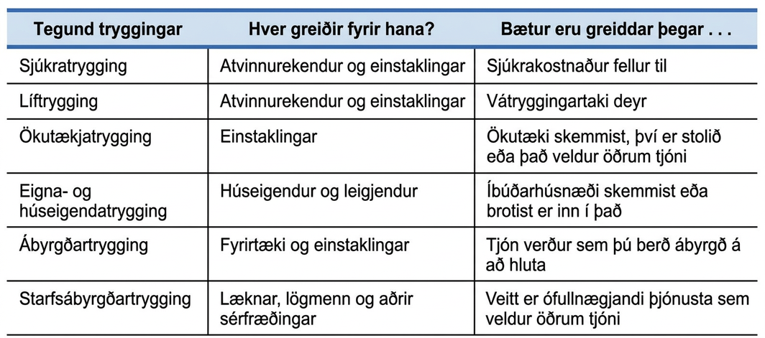
Dæmi um vátryggingamarkaði

Slide 12
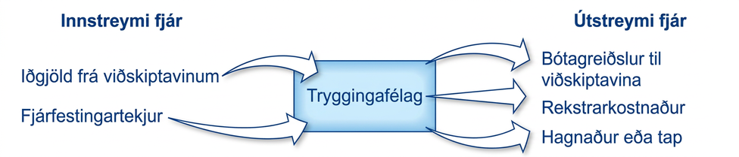
Hvernig tryggingar virka
Fé streymir inn til vátryggingafélags með iðgjöldum og fjárfestingartekjum en út með greiðslu bóta og rekstrarkostnaðar.

Slide 13
Opinberar tryggingar og almannatryggingar
Alríkisstjórnin og ríkisstjórnir fylkjanna reka ýmis tryggingakerfi.
Sum kerfin líkjast einkatryggingum en önnur veita vernd gegn áhættu.
  Atvinnuleysistryggingar
  Lífeyristryggingar – Pension Benefit Guaranty Corporation
  Innstæðutryggingar – Federal Deposit Insurance Corporation
  Slysatryggingar launafólks
  Ellilífeyris- og almannatryggingar – Social Security og Medicare

Slide 14
Áhættuhópar og tryggingafræðileg sanngirni
Tryggingakaupendur standa ekki allir frammi fyrir sömu áhættu.
Áhættuhópur – hópur fólks sem býr við nokkurn veginn sömu áhættu á að verða fyrir óhagstæðum atburði.
Vátryggingafélög flokka fólk oft í áhættuhópa og innheimta lægri iðgjöld af þeim sem búa við minni áhættu.
Ef fólk er ekki flokkað í áhættuhópa þurfa þeir sem búa við litla áhættu að greiða fyrir þá sem búa við mikla áhættu.

Slide 15
Freistnivandinn
Freistnivandi – þegar fólk er tryggt gegn tilteknum atburði hefur það minni hvata til að koma í veg fyrir hann.
Ófullkomnar upplýsingar eru orsök freistnivandans.
Rannsóknir sem miða að því að koma í veg fyrir tryggingasvik geta dregið úr alvarlegustu birtingarmyndum freistnivanda.
Vátryggingafélög geta einnig haft eftirlit með tiltekinni hegðun.

Slide 16
Kostnaðarþátttaka í tryggingum
Önnur leið til að draga úr freistnivanda er að krefjast þess að tjónþolinn greiði hluta kostnaðarins.
Sjálfsábyrgð – fjárhæð sem vátryggingartaki þarf að greiða úr eigin vasa áður en vátryggingin tekur að greiða.
Komugjald – þegar vátryggingartaki greiðir lága fasta fjárhæð fyrir hverja þjónustu áður en tryggingin greiðir afganginn.
Hlutfallsleg kostnaðarþátttaka – tryggingafélagið greiðir aðeins tiltekið hlutfall kostnaðarins en kaupandinn greiðir afganginn.

Slide 17
Hvatar heilbrigðisþjónustuveitenda
Síðasta leiðin til að draga úr freistnivanda er að beina sjónum að hvötum þjónustuveitenda fremur en neytenda.
Á sérstaklega vel við um heilbrigðisþjónustu.
Eldra fyrirkomulag trygginga:
  Greiðsla fyrir veitta þjónustu – þjónustuveitendur fá greitt fyrir þá þjónustu sem þeir veita og fá hærri greiðslur ef þeir veita meiri þjónustu.
Nýrra fyrirkomulag trygginga:
  Heilbrigðisþjónustusamtök (HMO) – veita heilbrigðisþjónustu og fá fasta greiðslu fyrir hvern þátttakanda í kerfinu, óháð því hversu mikil þjónusta er veitt.

Slide 18
Hvatar þjónustuveitenda, framhald
Tryggður sjúklingur hefur hvata til að krefjast meiri þjónustu.
Heilbrigðisþjónustuveitandi sem fær aðeins fasta greiðslu hefur hvata til að draga úr freistnivanda með því að takmarka umfang þjónustunnar.
Þetta virkar aðeins ef það leiðir ekki síðar til alvarlegri heilsuvanda og meiri kostnaðar.

Slide 19
Hrakvalsvandinn
Hrakval – þegar hópar sem eðli máls samkvæmt búa við meiri áhættu en meðalmaðurinn sækjast eftir tryggingum og íþyngja þannig tryggingakerfinu.
Áhættusamir kaupendur vilja gjarnan kaupa meiri tryggingar án þess að upplýsa tryggingafélagið um aukna áhættu sína.
Tryggingafélagið endar með að tapa verulegum fjárhæðum.
Hækkun iðgjalda til að mæta tjóni vegna áhættusamra tryggingataka mun draga úr vilja þeirra sem búa við litla eða miðlungsmikla áhættu til að kaupa tryggingar.
Tryggingafélagið kann að ákveða að bjóða alls engar tryggingar á þessum markaði.

Slide 20
Bandaríska heilbrigðiskerfið í alþjóðlegu samhengi
Bandaríkin eru eina hátekjuríki heims þar sem einkafyrirtæki greiða fyrir og sjá um flestar sjúkratryggingar.
Meiri aðkoma hins opinbera að sjúkratryggingum er ein möguleg leið til að takast á við freistnivanda og hrakval.
Bandaríkin verja mjög háum fjárhæðum til heilbrigðisþjónustu án þess að sjáist mikill heilsufarslegur ávinningur.
Margar rannsóknir sýna að heilsufar þjóðar tengist mataræði, hreyfingu og erfðaþáttum sterkari böndum en útgjöldum til heilbrigðisþjónustu.

Slide 21
Opinbert eftirlit með tryggingum
Eftirlit með bandaríska tryggingamarkaðnum fer aðallega fram á vettvangi einstakra fylkja.
Tryggingaeftirlit ríkjanna leitast við að ná 2 markmiðum:
  að halda verði trygginga lágu
  að tryggja að allir séu tryggðir

Slide 22
Opinbert eftirlit með tryggingum (framhald)
Fólk í áhættuhópum kann að þurfa að greiða svo mikið fyrir tryggingar að það kjósi að sleppa þeim með öllu.
Opinber eftirlitsstjórnvöld geta ekki til lengdar þvingað fyrirtæki til að halda verði lágu og veita víðtæka tryggingavernd.
Ef iðgjöld tiltekins hóps eru ákveðin undir tryggingafræðilega sanngjörnu marki þarf annar hópur að greiða mismuninn.

Slide 23
Tryggingar og ríkisafskipti
2 aðrir hópar geta staðið undir mismuninum sem leiðir af áhættutengdum iðgjöldum:
  Skattgreiðendur
  Aðrir tryggingakaupendur
Á sumum sviðum hafa bandarísk stjórnvöld komist að þeirri niðurstöðu að frjáls markaður bjóði ekki tryggingar á viðráðanlegu verði og því greiðir ríkið fyrir þær beint.
  Medicaid – heilbrigðisþjónusta fyrir tekjulágt fólk
  Medicare – sjúkratryggingar fyrir fólk eldra en 65 ára.
Önnur algeng ríkisafskipti á tryggingamörkuðum felast í að skylda alla til að kaupa tilteknar tegundir trygginga.
  Bifreiðatryggingar
  Húseigendatryggingar

Slide 24
Lög um vernd sjúklinga og heilbrigðisþjónustu á viðráðanlegu verði
Sjúkratryggingaskylda einstaklinga: Einstaklingum sem fengu hvorki heilbrigðisþjónustu á vegum vinnuveitanda né opinbers kerfis var gert að vera með sjúkratryggingu eða greiða sekt.
Í hverju fylki þarf að vera sjúkratryggingamarkaður, eða nýta má alríkismarkaðinn, þar sem tryggingafélög keppa um viðskipti.
Sjúkratryggingaskylda vinnuveitenda: Allir vinnuveitendur með fleiri en 50 starfsmenn verða að bjóða starfsmönnum sínum sjúkratryggingu.

Slide 25
Notkunarleyfi
Þetta viðbótarefni frá OpenStax er © Rice University og gefið út samkvæmt alþjóðlega CC BY-NC-SA 4.0 notkunarleyfinu. Aðeins má afrita það eða breyta því í óviðskiptalegum tilgangi, en geta verður OpenStax og Rice University sem rétthafa og tilgreina allar breytingar. Öll aðlöguð verk verða að vera gefin út með sams konar notkunarleyfi.

